Slide 1
Técnicas Estatísticas de Predição Sistemas de Informação Aula 6 Qualidade do Ajuste
ADRIANO FERRETI BORGATTO

Slide 2
Qualidade do Ajuste
Ajustou-se uma equação de regressão entre X e Y. E a qualidade do ajuste?
Coeficiente de determinação
Análise dos resíduos

Slide 3
Coeficiente de Determinação (R²)
Variação
explicada
^
Σ (y_{i} - y)²
R² =
=
Variação
total
Σ (y_{i} - y)²
O R² é freqüentemente conhecido como a proporção da variação de y observada que pode ser explicada pela variável regressora X.

Slide 4
Qualidade do Ajuste
Variação
explicada
^
Σ (y_{i} - y)²
R² =
=
Variação
total
Σ (y_{i} - y)²
0 ≤ R² ≤ 1
Quanto mais alto é o valor de R², mais o modelo de regressão linear simples consegue explicar a variação de Y.

Slide 5
Exemplo 1
Os dados abaixo referem-se ao índice de octanagem na gasolina e a porcentagem de aditivo em 6 amostras
% de Aditivo | Índice de Octanagem
1 | 80,5
2 | 81,6
3 | 82,1
4 | 83,7
5 | 83,9
6 | 85,0
Obs: a octanagem é um índice que informa a resistência do combustível à queima espontânea dentro do motor

Slide 6
Exemplo 1
Pede-se:
Faça o gráfico de dispersão
Estime o modelo de regressão linear e interprete os coeficientes
Calcule e interprete o R²
# Dados
aditivo <- c(1,2,3,4,5,6)
octanagem <- c(80.5,81.6,82.1,83.7,83.9,85.0)
# Modelo de regressão linear
modelo <- lm(octanagem ~ aditivo)
# Coeficiente do modelo de regressão linear
coef(modelo)
# Coeficiente de determinação
summary(modelo)$r.squared
# Reta de regressão no modelo
plot(aditivo, octanagem, lwd=6)
abline(modelo)

Slide 7
Exemplo 2
Faça o gráfico de dispersão e calcule o coeficiente de determinação para os exemplos abaixo
X1 | Y1 |  | X2 | Y2 |  | X3 | Y3
10 | 8,04 |  | 10 | 9,14 |  | 10 | 7,46
8 | 6,95 |  | 8 | 8,14 |  | 8 | 6,77
13 | 7,58 |  | 13 | 8,74 |  | 13 | 12,74
9 | 8,81 |  | 9 | 8,77 |  | 9 | 7,11
11 | 8,33 |  | 11 | 9,26 |  | 11 | 7,81
14 | 9,96 |  | 14 | 8,10 |  | 14 | 8,84
6 | 7,24 |  | 6 | 6,13 |  | 6 | 6,08
4 | 4,26 |  | 4 | 3,10 |  | 4 | 5,39
12 | 10,84 |  | 12 | 9,13 |  | 12 | 8,15
7 | 4,82 |  | 7 | 7,26 |  | 7 | 6,42
5 | 5,68 |  | 5 | 4,74 |  | 5 | 5,73

Slide 8
Exemplo 2
#Dados
x1=c(10,8,13,9,11,14,6,4,12,7,5)
y1=c(8.00,6.95,7.58,8.81,8.33,9.96,7.24,4.26,10.84,4.82,5.68)
x2=c(10,8,13,9,11,14,6,4,12,7,5)
y2=c(9.14,8.14,8.74,8.77,9.26,8.10,6.13,3.10,9.13,7.26,4.74)
x3=c(10,8,13,9,11,14,6,4,12,7,5)
y3=c(7.46,6.77,12.74,7.11,7.81,8.84,6.08,5.39,8.15,6.42,5.73)

Slide 9
Análise de Resíduos
Modelo: y_{i} = β0 + β1.x_{i} + e_{i}
O relacionamento entre y e a variável regressora x é linear;
Os termos de erro (e₁, e₂, ..., e_{n}) são variáveis aleatórias independentes;
Média dos erros é igual a 0;
Variância dos erros é igual a σ²;
Os erros tem distribuição normal (i = 1, 2, ..., n).

Slide 10
Análise de Resíduos
Valores preditos:
y_{i}
e_{i}
Resíduos:
x_{i}

Slide 11
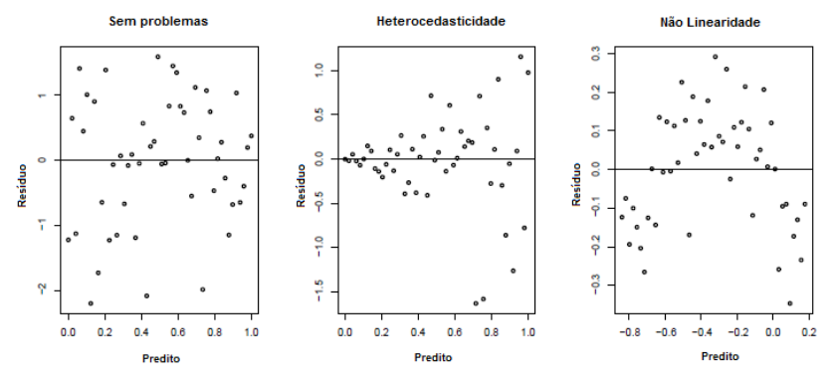
Análise de Resíduos

Slide 12
Análise de Resíduos
(a) Resíduos dispersos aleatoriamente em torno de zero, indica o comportamento esperado para distribuição dos erros
(b) Dispersão dos resíduos aumenta conforme o valor do predito, configurando heterogeneidade de variâncias dos erros (erros heterocedásticos); comum quando a variável resposta refere-se a contagens. Solução: transformar a variável resposta ou utilizar algum modelo linear generalizado
(c) Distribuição dos resíduos apresenta uma tendência não linear (no caso, quadrática). Solução: incorporar novas variáveis explicativas ao modelo, ou considerar alguma transformação em X e/ou Y, ou utilizar algum modelo de regressão não linear

Slide 13
Retornando ao Exemplo 2
# Dados1
x1=c(10,8,13,9,11,14,6,4,12,7,5)
y1=c(8.00,6.95,7.58,8.81,8.33,9.96,7.24,4.26,10.84,4.82,5.68)
modelo1 <- lm(y1 ~ x1)
plot(fitted(modelo1), rstandard(modelo1))
abline(0,0)
# Dados2
x2=c(10,8,13,9,11,14,6,4,12,7,5)
y2=c(9.14,8.14,8.74,8.77,9.26,8.10,6.13,3.10,9.13,7.26,4.74)
modelo2 <- lm(y2 ~ x2)
plot(fitted(modelo2), rstandard(modelo2))
abline(0,0)
# Dados3
x3=c(10,8,13,9,11,14,6,4,12,7,5)
y3=c(7.46,6.77,12.74,7.11,7.81,8.84,6.08,5.39,8.15,6.42,5.73)
modelo3 <- lm(y3 ~ x3)
plot(fitted(modelo3), rstandard(modelo3))
abline(0,0)

Slide 14
Exercício
A academia de ginástica “Boa Forma” decidiu ilustrar uma abordagem teórica de como os exercícios aeróbicos e a ingestão de calorias podem afetar o peso. Doze dos membros estabelecidos na academia registraram cuidadosamente o número de minutos de exercícios aeróbicos que praticaram no decorrer de uma semana, juntamente com sua ingestão calórica semanal. Esses dados são apresentados no arquivo “Exercicio.csv”.
Pede-se: Verifique qual variável tem maior relação com a perda de peso, ajuste o modelo de regressão linear com essa variável e faça a análise de qualidade do modelo

